Slide 1
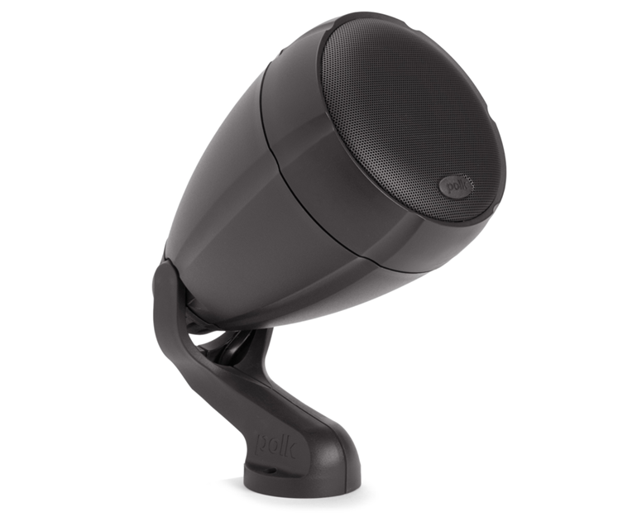
Outdoor Speaker
Atrium300
Outdoor Speaker System
FEATURE
조경에 심을 수 있고 천장이나 처마에 매달 수 있으며 다양한 형태로 설치 가능
음향적으로 일치하는 양방향 디자인으로 스스로 역동적인 사운드를 전달하거나, 활짝 열린 야외 공간에서도 아트리움 서브100과 조화를 이룸
미네랄을 함유한 폴리프로필렌 하우징, 1mm 알루미늄 그릴 및 스테인리스 스틸 하드웨어로 수년 간의 날씨 유지 강한 내구성
다이내믹 밸런스® 드라이버 기술
SPECIFICATION
항목 | 세부내용
Total Frequency Response | 100Hz – 22kHz
Nominal Impedance | 8 ohms
Sensitivity (1w@ 1m) | 83 dB
Lower and Upper -3dB Limits | 115 Hz → 20kHz
Driver Complement | (1) 3.5" (8.89 cm) d (Round) Dynamic Balance driver with extended motor structure, composite cone and butyl rubber surround - Midrange (1) 0.75" (1.91 cm) d (Round) Dynamic Balance polyurethane tweeter with neodymium magnet - Tweeter
Driver Enclosure Type | Mineral-filled polypropylene cabinet
Recommended Amplifier Power Per Channel | 10 watts → 100 watts
IN-CEILING Mount Dimensions | 20.8 cm
IN-CEILING Depth | 8.26 cm
Grille Dimensions | 24.45 cm
Dimensions (WxDxH) | 13.97 x 21.34 x 17.78 cm
Weight | 1.47 kg
경기도 성남시 분당구 판교로 723(분당테크노파크) B동 604-2호
TEL : 031-709-1061 / FAX : 031-709-1062

